Slide 1
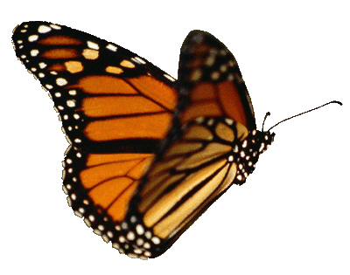
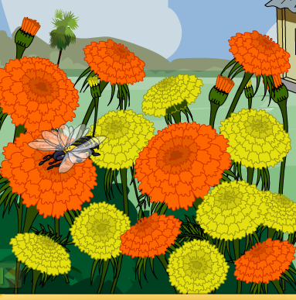
স্বাগতম

Slide 2
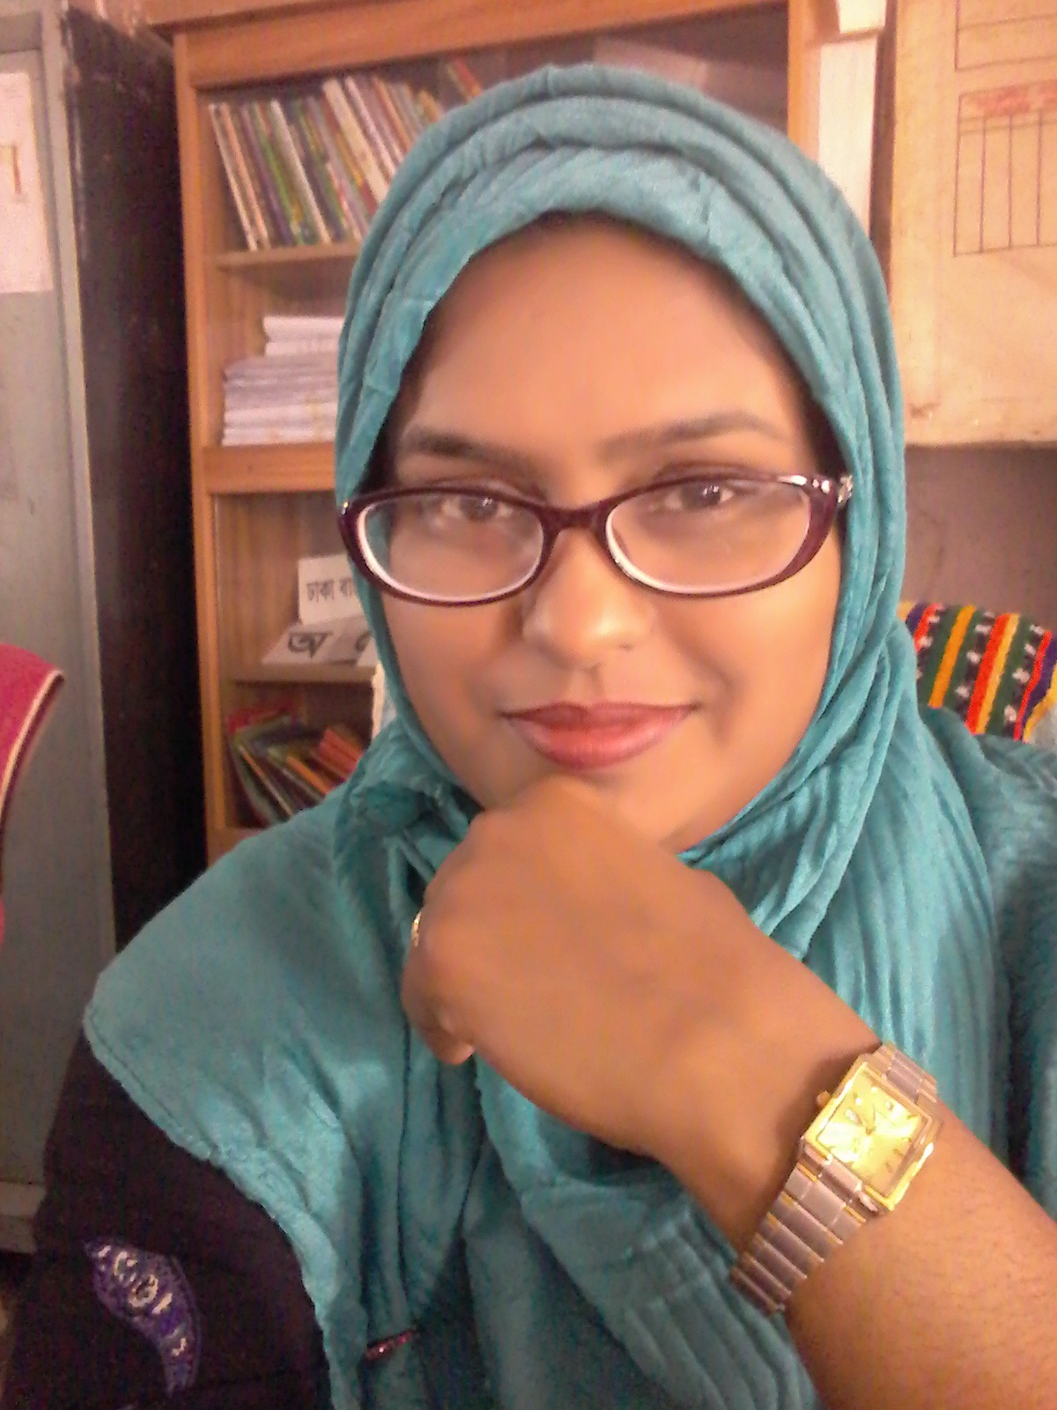
শাহরিণা বিণ সুইটি
সহকারি শিক্ষক,
চরমোনাই মাদ্রাসা সরকারি
প্রাথমিক বিদ্যালয়,
বরিশাল
শ্রেনিঃপ্রথম
বিষয়ঃ বাংলা
পাঠঃ ৭
অ আ শোনা , বলা
পৃষ্ঠাঃ ১১

Slide 3
শিখন ফল

Slide 4
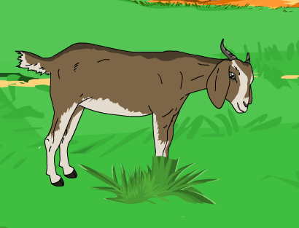
ছবিতে কী দেখা যাচ্ছে ?
ছাগল।
ছাগলটির রং কী ?
সাদা কালো।
ছাগলটি কী করছে ?
দাঁড়িয়ে আছে।

Slide 5
ছবিতে কী দেখা যাচ্ছে ?
মৌমাছি
মৌমাছি কী করছে?
উড়ছে

Slide 6
এই ছবিতে কী দেখছো?
ছাগলটি গাছে উঠছে।
আম খাবে।

Slide 7
এই ছবিতে কী দেখা যাচ্ছে ?
মৌমাছি আতা খাবে।

Slide 8
এটা কী ?
ছাগল
ছাগলের আরেক নাম অজ।
অজ
অজ
অজ

Slide 9
এটা কী ?
মৌমাছি
মৌমাছির আরেক নাম অলি।
অলি
অলি
অলি

Slide 10
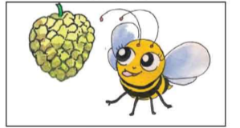
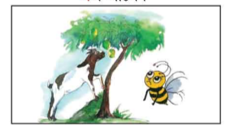
একটা গল্প শুনি

Slide 11
শুনি ও বলি
অজ আসে।
অলি হাসে।
আম খাই।
আতা চাই।

Slide 12
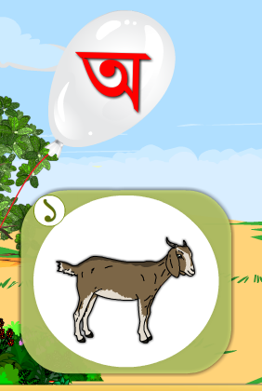
শুনি ও বলি

Slide 13
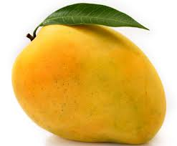
শুনি ও বলি

Slide 14
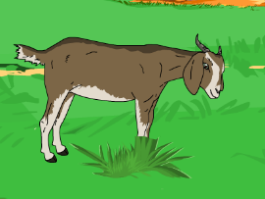
দলীয় কাজ
ছবি দেখে বল
অলি
অজ
আম
আতা

Slide 15
মূল্যায়ন
ছবির সাথে বর্ণ মিল কর
অ
আ

Slide 16
ধন্যবাদ

